Slide 1
What is CTF ?
yuan

Slide 2
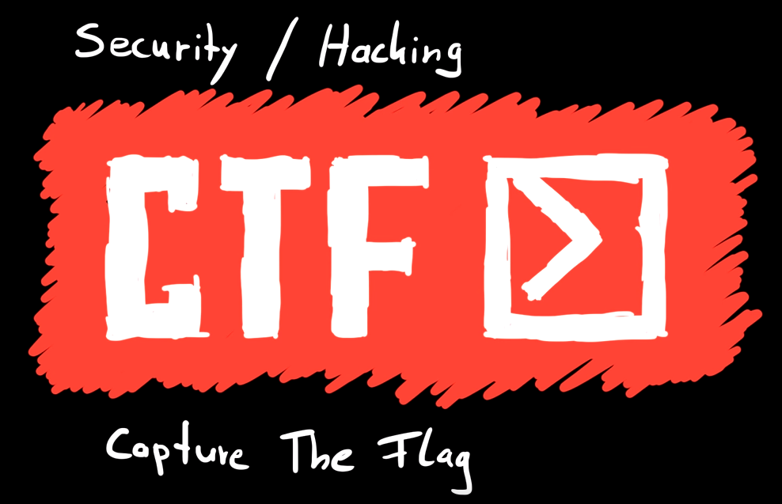
What is CTF ?
CTF（Capture The Flag）中文一般譯作奪旗賽，指的是透過資訊安全的能力進行競技的一種比賽形式。

Slide 3
CTF怎樣比？
1. 解題模式（Jeopardy) : 以解決網路安全技術挑戰題目 ( 大宗 )
2.攻防模式（Attack-Defense）: 參賽隊伍在網路空間互相進行攻擊和防守，找到對方的漏洞並攻擊可以得分，修補自身漏洞進行防禦來避免扣分。

Slide 4
Jeopardy
1. Reverse 逆向工程
2. Pwn 弱點或漏洞分析
3. Crypto 加解密
4. Web 網站漏洞
5. Forensics 數位鑑識
6. Misc 綜合類型

Slide 5
Reverse
通常會給一個 binary 檔案 ，或是一支程式，透過一些工具去了解程式是如何進行的，並把藏在裡面的 flag 取出。

Slide 6
Pwn
給定一個程式的執行檔，透過關閉一些系統對程式保護機制，利用一些有問題的程式碼寫法，可以產生出漏洞，去得到 shell 或是去讀取某個檔案。
例如 ： buffer overflow ， printf(buf) , gets()

Slide 7
Crypto
通常給定一種加密的程式以及密文，或是現實生活中常見的加密演算法，例如： RSA ，去把密文給還原回去。

Slide 8
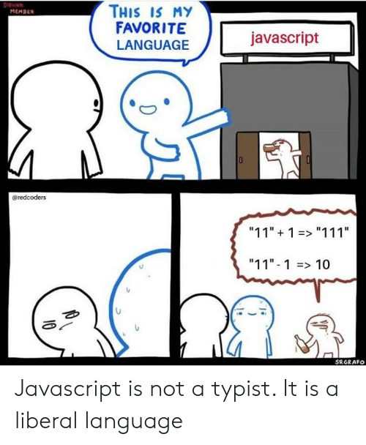
Web
常見的Web漏洞，諸如 SQL injection、XSS，或是PHP JavaScript 的一些程式特性

Slide 9
Forensics
從封包、Log 等等，找出隱藏在其中的 flag，或是要去了解像是 文件檔的 elf , magic byte等等規則。

Slide 10
Misc
沒有明確的分類，題目包羅萬象，通常從題目或是題目敘述可以大略知道要怎解。

Slide 11
CTF比賽是不是很難去參加？
現在每個禮拜的六日，通常都有 CTF 比賽，且每次比賽都有上百組隊伍參加。
統整所有大大小小公開的CTF比賽的平台 : CTFtime

Slide 12
台灣的 CTF 比賽
神盾杯 , 金盾杯 , T貓杯 , AIS3……….
或是也有一些練習 ctf 的平台 ： Bamboofox , Pwnable.tw

Slide 13
嘗試第一次的CTF
http://sqlab.zongyuan.nctu.me:8000/
Flag 的形式為 balqs{XXX}
不要攻擊這台主機
可以放心的輸入帳號密碼，我們有做 sha256

